Slide 1

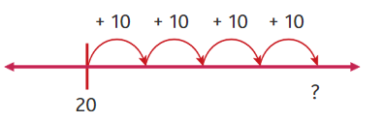
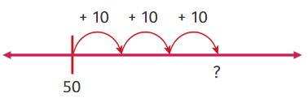


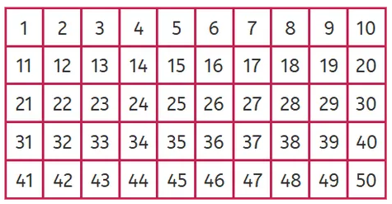
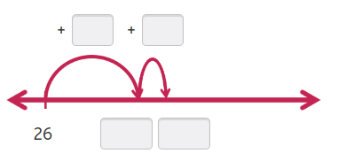
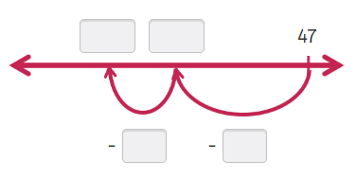



Prova
Nom i cognoms:
Data:
1. Completa les operacions que es representen en cada recta (1 punt).
2. Calcula les operacions següents i marca el recorregut que seguixes en la taula (1 punt).
11 + 13 =
46 – 15 =
3. Completa les rectes i calcula les operacions (1 punt).
4. Calcula estes operacions (1 punt).
38 – 9 =
25 + 7 =
94 – 8 =
39 + 6 =
5. Calcula les sumes i les restes sense portar-ne (1 punt).
7
2 2
7 7
6 4
+
3 4
6 5
–
9
3 8
+
–
Mètode Snappet. Prova 5 2n. Pàgina 1 de 2.

Slide 2
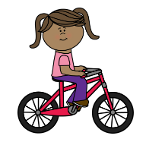


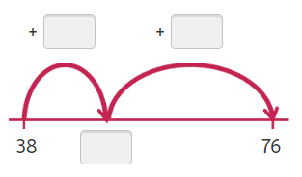
Prova
Nom i cognoms:
Data:
6. Íria ha passejat 12 minuts al matí, 23 a la vesprada i 34 abans de sopar. Quants minuts ha passejat en total? (1 punt).
Ha passejat minuts.
7. Marc ha vist la tele 25 minuts este matí i 25 abans d’anar a dormir. Quants minuts ha estat veient la tele? (1 punt).
Ha vist la tele durant minuts.
8. Calcula estes operacions (1 punt).
70 – 36 =
82 – 25 =
9. Eduard està llegint un còmic de 74 pàgines. Si ja se n’ha llegit 27, quantes pàgines li queden per llegir? (1 punt)
Li queden pàgines.
10. La Carla té 38 adhesius i la seua germana Aitana, 76. Quants adhesius més té Aitana que Carla? (1 punt)
Aitana té adhesius més que Carla.
Mètode Snappet. Prova 5 2n. Pàgina 2 de 2.

